Slide 1
Notes:
Se proyecta que empeorará en los próximos 20 años

Slide 3
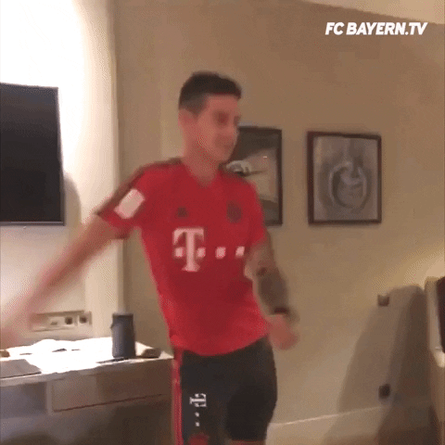

Slide 5
Notes:
Los hombres mayores de 40 años en el país les encanta el fútbol!

Slide 10
